Slide 1



Condition

Slide 2
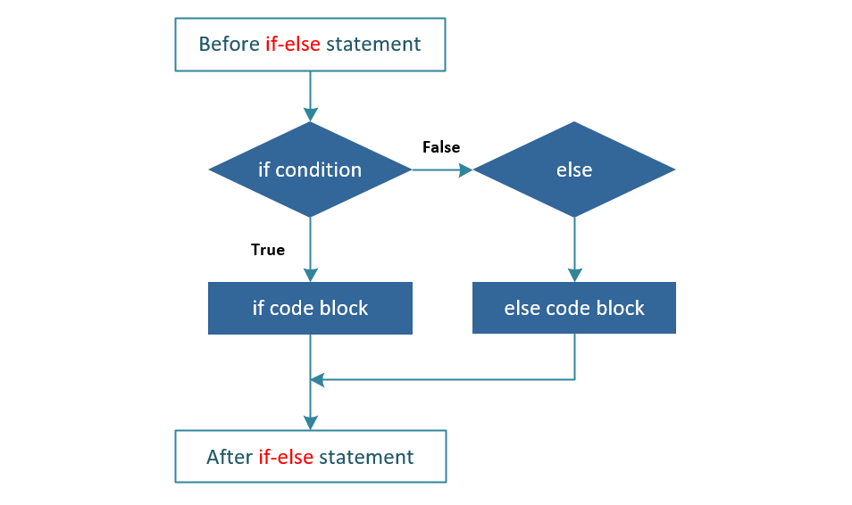

Slide 3
If – Else Statement
Kn: là câu lệnh để kiểm tra điều kiện, với mỗi điều kiện sẽ thực hiện các lệnh tương ứng
Cú pháp:
If(condition){
…
} else if(condition){
…
} else {…}

Slide 4
If – Else Statement
Vd:
Double score = 9.5;
If(score>=8){
System.out.println(“Học sinh giỏi”);
} else if (score>=6.5 && score <8){
System.out.println(“Học sinh khá”);
} else {
System.out.println(“Học sinh TB”);
}

Slide 5
Bài tập
Cho người dùng nhập vào giá trị a, b
Giải phương trình a*x + b = 0
Guide:
Nếu a & b =0 -> Vô số nghiệm
Nếu a=0, b != 0 -> Vô nghiệm
x = -b/a;

Slide 6
Bài tập
Phương trình bậc 2 có dạng: a*x^2 + b*x +c = 0
Viết chương trình cho phép người dùng nhập vào giá trị a, b, c
-> Giải phương trình (Tìm x)
Gợi ý: Kiểm tra xem a=0?
Nếu a!=0, tính detal = b^2 – 4ac
detal <0 -> vô nghiệm
detal = 0 -> x= -b/a
detal >0 -> x1= (-b- sqrt(detal))/(2a) , x2 = (-b + sqrt(detal))/(2a)

Slide 7
Bài tập
Viết chương trình nhập vào số điện sử dụng của tháng và tính tiền điện theo phương pháp lũy tiến:
Nếu số điện sử dụng từ 0 đến 50 thì giá mỗi số điện là 1000
Nếu số điện sử dụng trên 50 thì giá mỗi số điện vượt hạn mức là 1200

Slide 8
Switch Case
Là mệnh đề điều kiện giống if else
Switch sẽ kiểm trả điều kiện của biến truyền vào và so sánh vs từng case
Nếu tất cả các case đều không thỏa mãn -> thực hiện câu lệnh trong default

Slide 9
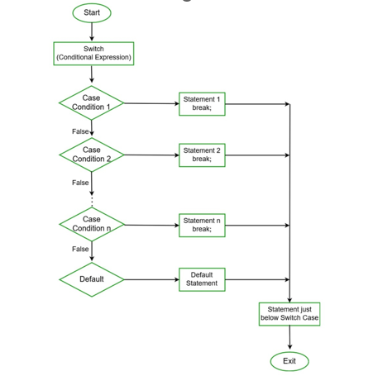
Switch Case

Slide 10
Bài tập - Switch Case
Đề bài: Hãy nhập vào từ bàn phím tên của một hang ô tô bất kỳ. In ra thông tin của hãng xe đó

Slide 11
Bài tập
Làm demo một chiếc máy tính bỏ túi
Người dùng sẽ nhập vào 2 số a, b và phép toán họ muốn thực hiện (+=x/%)
-> Thực hiện tính phép tính trên

Slide 12
Vòng lặp
For | While | do - while
for(<Khởi tạo biến>; <Điều kiện>; <Tăng/giảm biến>){…} | while(condition){…} | do{…} while(condition)
for(int i=0; i =<10; i++){ System.out.println(i); } | int a=4; while(a>1){ System.out.println(a); a--; } | int i = 1; do{ System.out.print(i + "\t"); i++; } while(i <= 5);

Slide 13
Bài tập
Dùng for tính tổng tất cả các số nguyên từ 0 -> n
Tính tích 0 -> n
Viết chương trình cho phép nhập vào một số nguyên dương n, tính tổng tất cả số chẵn trong khoảng từ 0 - n.
Sử dụng cả 3 cách

Slide 14
Bài tập
Break
Continue
Thường được dùng trong các mệnh đề điều kiện và để dừng vòng lặp hay mệnh đề switch
for(int i = 0; i < 10; i++){
if(i == 5)
break; System.out.print(i+"\t");
}
-> 0 1 2 3 4
Dùng để tiếp tục vòng lặp, các lệnh đằng sau continue sẽ bị bỏ qua
for (int i = 0; i < 10; i++){
if(i%2 == 0){
continue;
}
System.out.println(i+"\t");
}
-> 1 3 5 7 9

Slide 15
Bài tập
Cho người dùng nhập vào một số nguyên
Mỗi khi người dùng nhập xong, hỏi người dùng có muốn tiếp tục nhập hay k (Do you want to continue? (Y/N) )
Nếu người dùng chọn Y -> tiếp tục cho nhập
Nếu k thì in ra tổng các số người dung vừa nhập vào

Slide 16
Bài tập
Please input information of a student: name (String), address(String), age (int)
Display information of the student
Display “Do you want to continues?(Y/N)”
If “y” -> continue to input again
If ‘n” -> stop the program
Guide: use do while condition

